Slide 1


Технология создания тонко-
пленочных защитных покрытий
с заданными свойствами
Рынок НТИ: «TechNet»
Сквозные технологии: «Новые производственные технологии», «технологии получения и обработки функциональных материалов»
Акселерационная программа:
Школа студенческого технологического предпринимательства «Мой стартап»
2023, РГРТУ

Slide 2

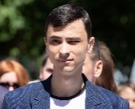






Технология создания тонкопленочных защитных покрытий с заданными свойствами
Профиль проекта
Команда проекта
Цель проекта
Юрий Гудков
Кирилл Зайцев
Техническая часть, исследователь
Создание масштабируемого продукта, обеспечивающего защиту стеклянных поверхностей от влаги и пыли, который просто наносится на поверхность. Создание удобной и простой технологии изготовления защитного покрытия.
Руководитель проекта
Анастасия Зименкова
Экономическая часть, экономист
Кристина Зацепина
Экономическая часть, маркетолог
Компания-инициатор
Результаты проекта
Р
Сроки проекта
Создание масштабируемого тонкопленочного продукта на основе ZnO, обеспечивающего защиту стеклянных поверхностей от влаги и пыли. Нанесение защитного покрытия осуществляется через баллон с пульверизатором или тюбик. Технология изготовления осуществляется с помощью золь-гель метода.
Этап 1. Разработка проекта и опытного образца: 2023-2024 гг.
Этап 2. Производство и продвижение: 2024 г.
Общая стоимость проекта (рублей)
410 000
Взнос в уставной капитал
10 000
Привлекаемые средства
410 000
Грант
400 000

Slide 3

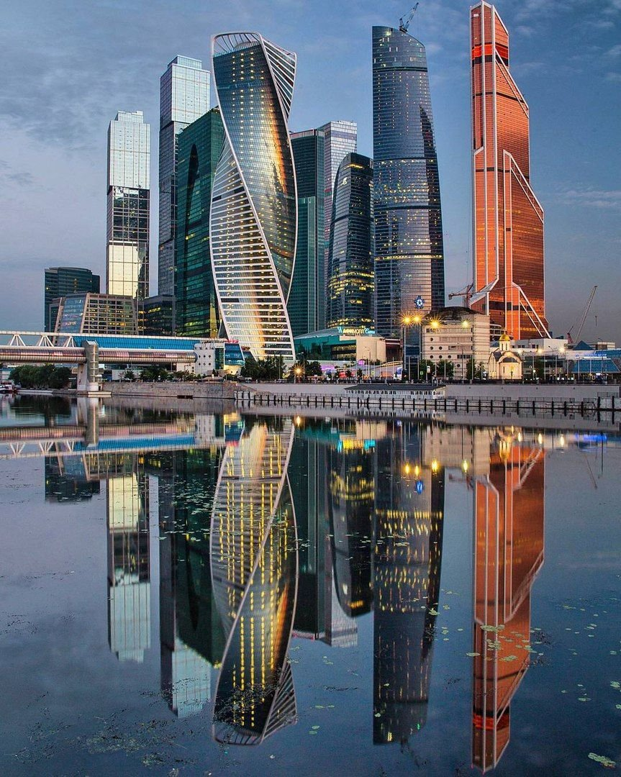
Технология создания тонкопленочных защитных покрытий с заданными свойствами
Актуальность проекта
Тонкопленочные защитные покрытия, наносимые на стекла, из-за своих особых свойств повышают комфорт и безопасность зданий и сооружений. Их использование повышает степень защиты от нежелательных внешних воздействий, а также механическую прочность стекла и локализацию осколков при его разрушении. Вместе с этим может создаваться комфортное энергоэффективное естественное освещение.
В России находится множество многоэтажных, высотных зданий. На больших высотах затруднительно очищать стекла от загрязнений, поэтому лучшим вариантом является использование тонкопленочных защитных покрытий. Также такие покрытия значительно экономят время людей при очистке стекла и повышают его энергоэффективность.
3

Slide 4

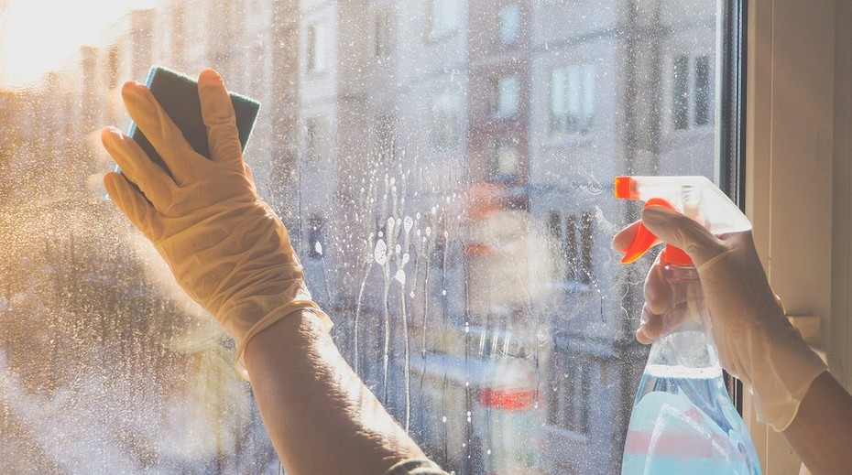
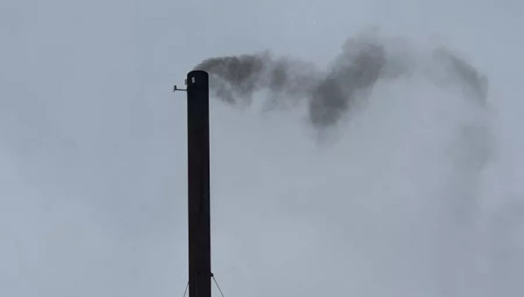
Технология создания тонкопленочных защитных покрытий с заданными свойствами
Проблема
Решает проблему загрязнения стеклянной поверхности окон пылью, влагой.
Таким образом, данная технология решает проблему широкого класса потребителей, так как окна находятся практически в любом доме, здании, на любом заводе и т.д.
Так как какая-то часть пыли, влаги все же остается на стеклянной поверхности, полностью покрытие от нее избавиться не может, но значительно замедляет процесс накопления загрязнителей (т.е. окно придется очищать гораздо реже) и позволяет гораздо быстрее от них избавляться.
4

Slide 5

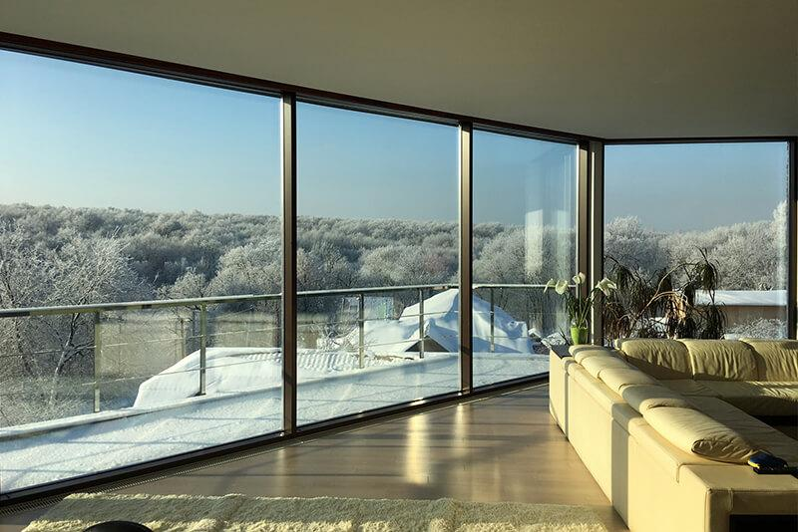
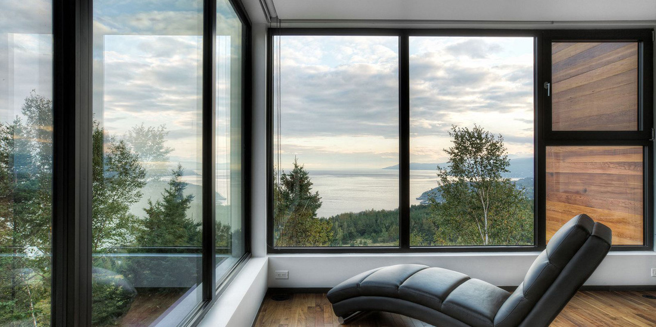
Технология создания тонкопленочных защитных покрытий с заданными свойствами
Описание продукта и технологии
Описание продукта
Технология проекта
Так как ZnO пленка прозрачная и ее можно химически модифицировать (например, для придания гидрофобности), такое покрытие рассматривается, как отличный кандидат для защиты стеклянной поверхности.
В перспективе: c начала будут наноситься покрытия из различных наноматериалов для достижения необходимых оптический эффектов, потом наносится медное покрытие и затем покрытие на основе ZnO.
Нанесение главного защитного покрытия будет осуществляться через баллон с пульверизатором.
5

Slide 6
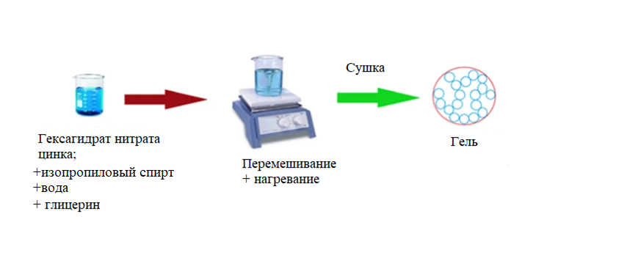
Технология создания тонкопленочных защитных покрытий с заданными свойствами
Описание продукта и технологии
Технология проекта
Для получения пленок на поверхности из оксида цинка необходимо: 14,64 г гексагидрат нитрата цинка добавить к смеси растворителей, т.е. изопропилового спирта и воды в соотношении 1:4. Далее нужно добавить 10 мл глицерина для поддержания pH водного раствора на определенном уровне. Смесь постоянно перемешивать при температура 70 °C. Полученный золь высушивать при 70 °С в течении 24 часов. В случае успешного нанесения можно модифицировать раствор для придания гидрофобности и определенных адгезионных свойств методом подбора состава.
6

Slide 7
Технология создания тонкопленочных защитных покрытий с заданными свойствами
Рынок проекта
Целевые рынки
Российский рынок: Nanofilm; Зарубежный рынок: Llumar, Armolan, Solar Guard, Commonwealth Laminating & Coating, Garware Sun Control.
Динамика рынков: сложившиеся в настоящее время международные рынки производителей и потребителей в большей степени обладают нишевым характером.
Целевая доля рынков, которую планирует занять проект: 90 %
Барьеры для выхода на целевые рынки: баланс в соотношении «цена/качество», затраты на привлечение клиентов, финансирование.
7

Slide 8

Технология создания тонкопленочных защитных покрытий с заданными свойствами
Конкуренты
 | Chrysler, «type R» | Llumar, «type LV» | Solar Guard, «Stainless Steel»
Коэффициент пропускания видимого излучения VT, % | 7…47 | 27 | 9…64
Коэффициент затенения G | 0,25…0,53 | 0,39 | -
Коэффициент прямого отражения ER, % | 27…55 | 33 | -
Коэффициент прямого пропускания энергии DET, % | 9…37 | 22 | -
Коэффициент прямого поглощения EA, % | 33…61 | 45 | -
Главные преимущества:
1) Простота в получении тонкопленочного защитного покрытия и в его нанесении на стеклянную поверхность;
2) Дешевизна материала главного защитного слоя (ZnO).
8

Slide 9
Технология создания тонкопленочных защитных покрытий с заданными свойствами
Финансовые показатели
Модель коммерциализации проекта:
Ноябрь 2023-Январь 2024
Разработка и создание опытной партии
Февраль 2024
Создание производства и продвижение продукта
Октябрь 2023
Создание команды
Октябрь 2023
Разработка концепции
проекта
Октябрь 2023
Разработка концепции проекта
Ноябрь 2023
Разработка технологии создания
Ноябрь 2023
Создание бизнес-модели
Октябрь 2023
Исследование рынка и конкурентов
9

Slide 10

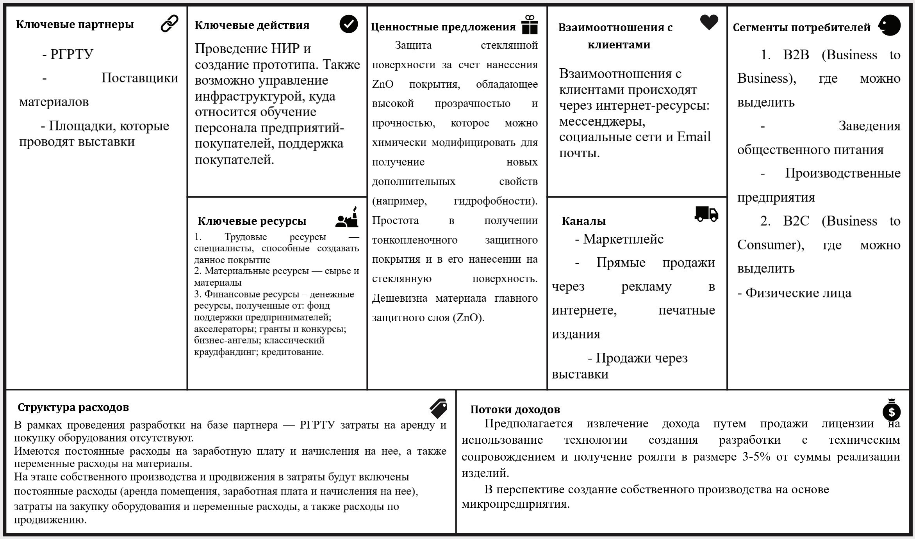
Технология создания тонкопленочных защитных покрытий с заданными свойствами
Бизнес-модель
10

Slide 11
Технология создания тонкопленочных защитных покрытий с заданными свойствами
Структура расходов
1. Этап разработки — 3 месяца.
Затраты на заработную плату – 40 000 руб. на коллектив ежемесячно (маркетолог, бухгалтер, технический специалист);
Начисления на заработную плату — 40 000*0,302 = 12 080 руб.
Затраты на разработку опытного образца в расчете сырья на 100 штук:
14,64 г гексагидрат нитрата цинка - 103,89*100=10 389 руб.
50 мл изопропилового спирта - 23,65*100=2 365 руб.
200 мл воды - 1,2*100=120 руб.
10 мл глицерина – 43*100=4 300 руб.
Тюбик на 300 мл - 166,8*100=16 680 руб
(Также вместо тюбика возможно использование баллона с пульверизатором на 300 мл с ценой за единицу 300 руб.)
Итого за три месяца разработки при расчете сырья на 100 единиц продукции затраты составят 190 094 руб. Данные затраты покрываются за счет финансирования фондами.
2. На втором этапе начинается создание собственного производства и продвижение созданной продукции. Так, имеются инвестиционные затраты (затраты на покупку оборудования), а также текущие затраты на производство (затраты на материалы, аренда помещения, заработная плата и начисления на нее).
В месяц возможно производство 200 единиц продукции.
11

Slide 12
Технология создания тонкопленочных защитных покрытий с заданными свойствами
Структура расходов
Категория затрат |  | Позиция | Затраты, руб.
Инвестиции: |  | Электронные аналитические весы AND DL-120 с точностью 0,001 г | 47 310
 |  | Магнитная мешалка Heidolph HEI-TEC D-91126 | 80 000
 |  | Низкотемпературная печь ШС 35/350-250-П | 126 000
 |  | Колба коническая 250 мл, п/п, с крышкой и градуировкой (3 шт.) | 228*3=684
 |  | Колба плоскодонная 2000 мл со шлифом 29/32 (лабораторная, термостойкая) П-1-2000-29/32 ТС (3 шт.) | 908*3=2724
 |  | Итого инвестиций: | 256 718
Текущие затраты на производство | Постоянные расходы (в расчете на единицу продукции) | Аренда помещения | 20 000 /200 = 100
 |  | Затраты на заработную плату | 40 000/200 = 200
 |  | Начисления на заработную плату | 12 080/200 = 60,4
 |  | Продвижение за счет листовок (500 шт.) | 2 000/200 = 10
 |  | Итого постоянных расходов на единицу продукции: | 370,4
 | Переменные расходы (в расчете на единицу продукции) | 14,64 г гексагидрат нитрата цинка | 103,89
 |  | 50 мл изопропилового спирта | 23,65
 |  | 200 мл воды | 1,2
 |  | 10 мл глицерина | 43
 |  | Тюбик на 300 мл | 166,8
 |  | Итого переменных расходов на единицу продукции: | 338,54
12

Slide 13
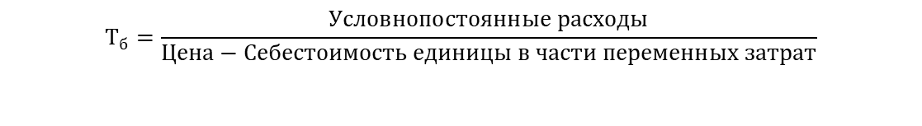

Технология создания тонкопленочных защитных покрытий с заданными свойствами
Экономические показатели
Исходя из полученных расчетов себестоимость единицы продукции при производстве 200 единиц в месяц составляет 708,94 руб. Предполагаемая цена реализации одного тюбика составляет 900 руб.
1. Точка безубыточности:
Переменные затраты на единицу продукции:
Номенклатурная позиция | Цена
14,64 г гексагидрат нитрата цинка | 103,89 руб.
50 мл изопропилового спирта | 23,65 руб
200 мл воды | 1,2 руб.
10 мл глицерина | 43 руб.
Тюбик на 300 мл | 166,8 руб.
Итого | 338,54 руб.
$$Т_{б}=\frac{Условнопостоянные расходы}{Цена−Себестоимость единицы в части переменных затрат}$$
$$Т_{б}=\frac{40000+12080+20000}{900−338,54}=129шт.$$
13

Slide 14
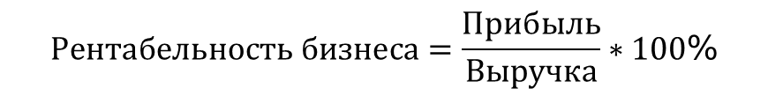
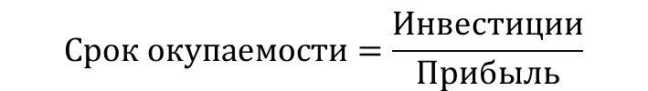

Технология создания тонкопленочных защитных покрытий с заданными свойствами
Экономические показатели
2. Рентабельность бизнеса:
В расчете рентабельности на единицу продукции:
Прибыль = Цена реализации — Себестоимость единицы
Выручка = Цена реализации
3. Срок окупаемости:
Инвестиции должны окупаться за счет прибыли. К инвестициям, окупаемым за счет прибыли относятся затраты на покупку оборудования. Инвестиции на разработку опытного образца покрываются финансированием фондов.
$$Рентабельность бизнеса=\frac{Прибыль}{Выручка}∗100\text{\%}$$
$$Рентабельность=\frac{900−708,94}{900}=21\text{\%}$$
$$Срок окупаемости=\frac{Инвестиции}{Прибыль}$$
$$Срок окупаемости=\frac{256718}{900∗2400−708,94∗2400}=0,56года$$
14

Slide 15
Спасибо за внимание!
2023, РГРТУ

